Slide 1
AI赋能大数据的 多模型交通情况预测系统
2025
大数据应用开发赛项

Slide 2
目录
项目介绍
项目特色
01
02
技术架构
系统的安装与效果
03
04
系统测试与运维
05

Slide 3
项目介绍
PART 01

Slide 4
项目背景
交通拥堵日益严重
交通事故频发
环境污染加剧
随着城市化进程加速，机动车保有量持续攀升。以陕西省为例，2024年机动车保有量突破1151.69万辆，高峰时段主要干道拥堵里程占比达40%。 通勤时间大幅延长，居民平均单程通勤时间从2010年的45分钟增至2024年的60分钟，严重影响生活品质。
据交通部门统计，2024年城市交通事故发生率较2020年增长15%，其中因道路拥堵引发的追尾事故占比达40%。 交通事故不仅造成人员伤亡，还导致交通瘫痪，每次事故平均恢复通行时间超过30分钟。
交通拥堵使车辆怠速运行时间增加，尾气排放量显著上升。2024年城市机动车尾气排放量占总污染物排放量的35%，较2015年增长10%。空气质量恶化，雾霾天数增多，对居民健康产生严重威胁，呼吸道疾病发病率上升20%。

Slide 5
业务场景
交通数据分析与可视化展示
01
数据分析人员通过系统上传和管理交通数据，并借助可视化工具对交通特征进行分析，涵盖车辆计数分布、交通状况分布以及时间序列分析等多个方面。
业务场景
交通拥堵预测与管理
02
系统通过可视化界面直观展示交通状况分布，包括正常、轻度拥堵和重度拥堵等不同状态，助力交管人员迅速识别潜在拥堵区域。基于预测结果，交管人员再采取相应措施，例如调整信号灯时长、设定临时交通管制或引导车辆绕行。
03
用户出行决策支持
普通用户通过系统获取实时交通预测信息，制定最优出行路线。同时，普通用户也可上报实时拥堵信息，为系统提供动态数据支持，进一步优化预测模型。
04
模型训练与管理
系统支持多种机器学习算法（如随机森林、XGBoost、神经网络等），结合历史数据和实时反馈，不断优化预测模型。模型训练人员通过系统上传训练数据集，选择合适的算法进行在线训练。系统支持模型性能评估，生成评估报告，便于模型优化和实际应用。

Slide 6
数据集来源

Slide 7
项目特色与创新
PART 02

Slide 8
系统特色
功能齐全、界面友好：
1.包含用户管理、实时交通数据上传、数据分析、模型训练、交通情况预测、辅助决策和出行建议等功能。2.设计简洁，模块分明，用户体验好。
自适应AI多模融合：
1.系统同时支持多种机器学习模型（如决策树、随机森林、XGBoost、神经网络等），训练和评估、结合模型评价指标、自适应选择最佳模型进行融合，以提高交通情况预测准确率
智能交通决策和出行：
1.系统可为交通管理部门提供智能决策支持，实时调整交通信号、发布交通信息等，优化交通流。2.给用户提供合理的出行计划。
多维数据可视化：
1.交通数据可视化：2.显示多维交通情况：3.预测结果及建议，增强用户体验。

Slide 9

高效协作与信息同步
系统支持模型的动态更新，根据实时反馈数据不断优化预测模型。模型训练模块结合历史数据和实时数据，定期重新训练模型，确保模型始终处于最佳性能状态，系统鼓励用户反馈交通状况，普通用户可通过系统上报拥堵信息。
使用Git进行代码版本管理，确保代码的完整性和可追溯性。团队成员可以实时查看代码变更历史，方便问题排查和版本回溯
数据驱动的持续优化
Git管理代码版本
飞书集成与协作
使用飞书沟通，支持团队成员通过飞书进行实时沟通与协作。成员可在飞书群组中直接讨论项目细节，实时反馈问题，确保沟通高效无延迟，通过飞书的项目管理功能，系统能够实时同步项目进度。团队成员可通过飞书应用查看任务状态、分配情况和时间节点，确保项目按计划推进，提升管理效率。
采用腾讯文档进行在线协同编辑
包括Word和PPT，方便团队成员根据需求灵活选择文档类型，支持多用户实时协作。团队成员可同时在线编辑文档，实时查看他人修改内容，提高协作效率
腾讯文档在线协同

Slide 10



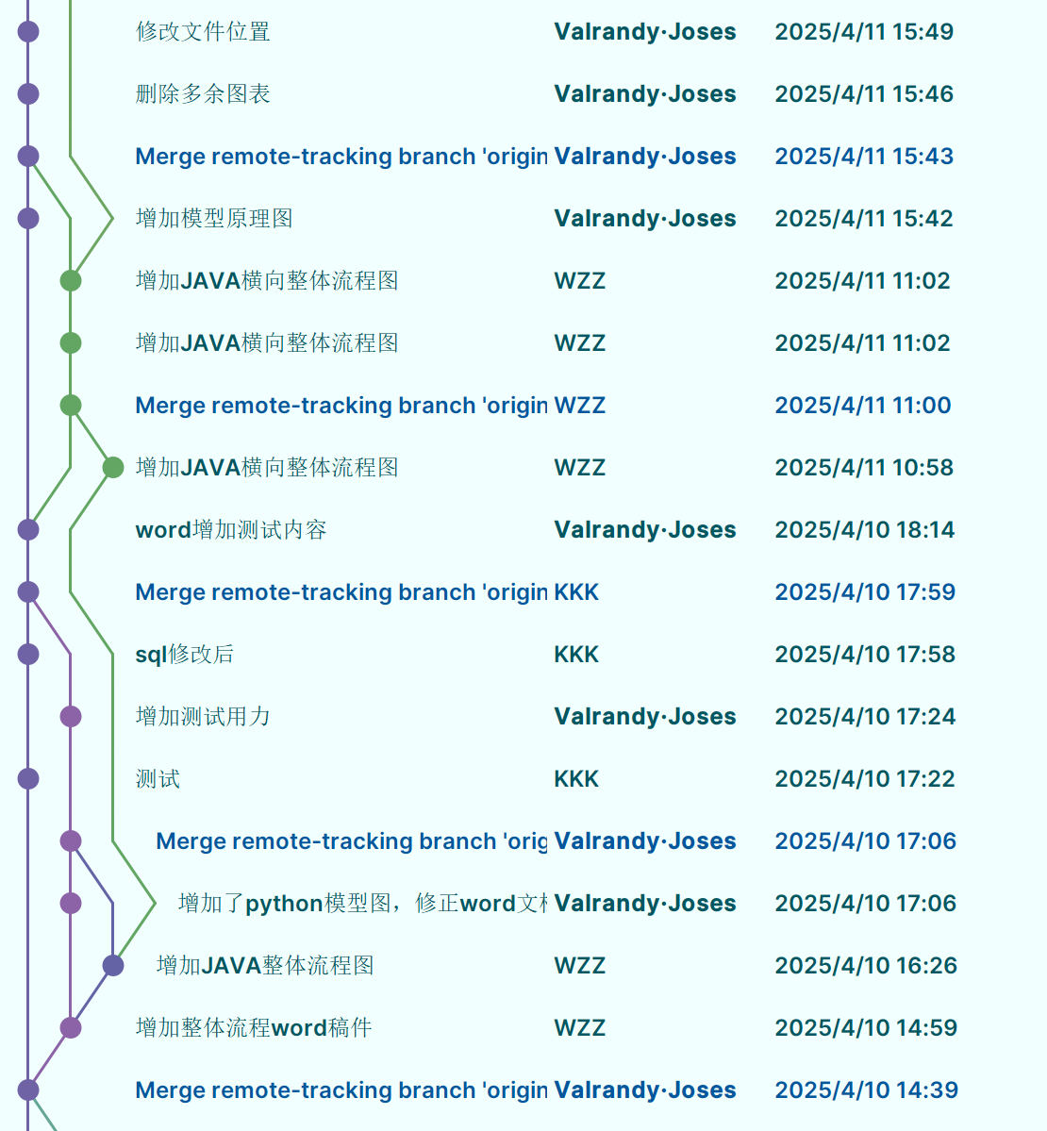
项目管理
使用Git进行代码版本管理，确保代码的完整性和可追溯性。团队成员可以实时查看代码变更历史，方便问题排查和版本回溯。

Slide 11
功能描述
PART 03

Slide 12
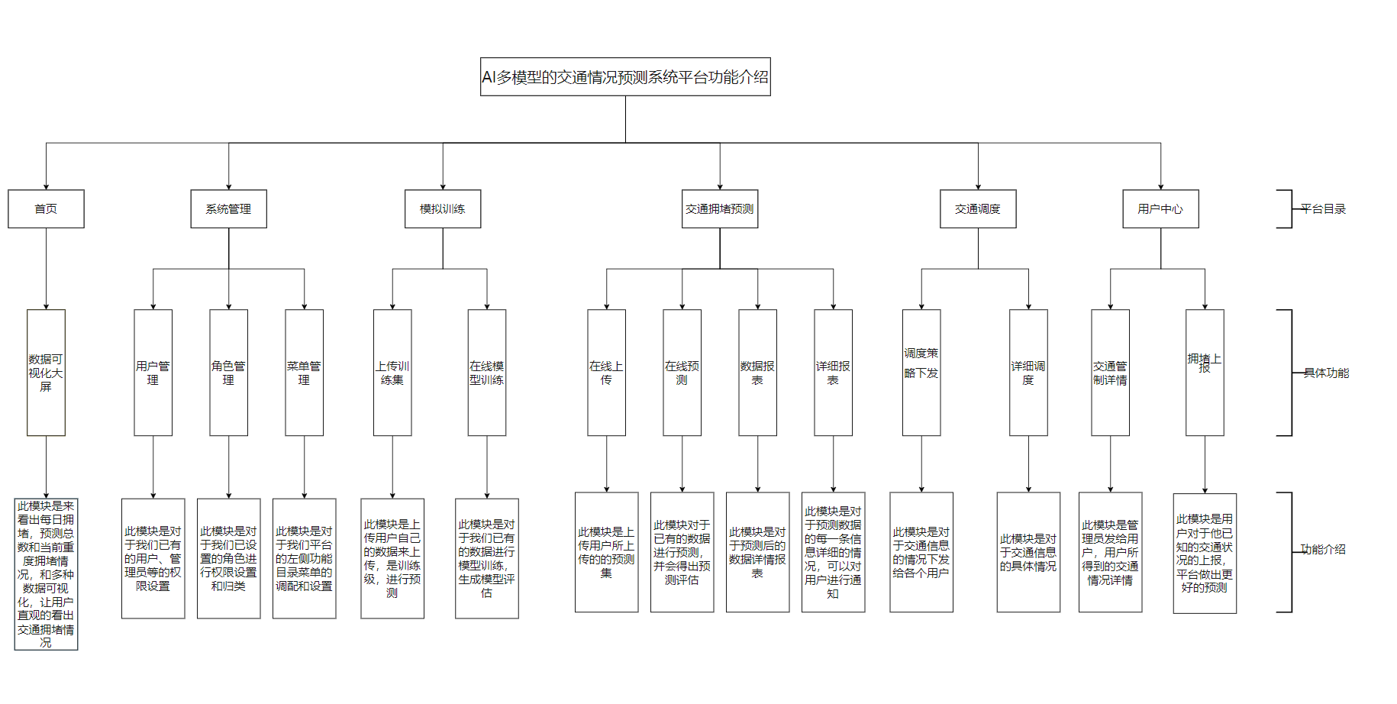
整体功能模块

Slide 13
技术架构
PART 04

Slide 14
项目技术框架
系统管理 交通预测
终
端
展
示
用户登录
角色管理
数据上传
模型训练
交通调度
用户管理
菜单管理
交通预测
结果可视化
出行建议
渲 染
技
术
界面图形设计
动态场景交互
统计效果
Element-UI
Vue.js
Echarts
Web
服
务
SpringBoot
自动化配置
starter简化Maven配置
内嵌servlet容器
数
据
与
计
算
Redis
Anconda
系统算法模型
MySQL

Slide 15
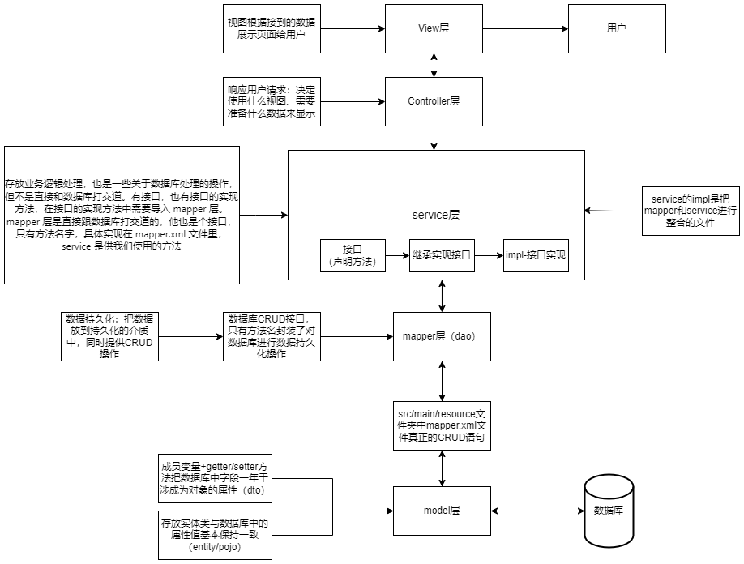
Spring Boot框架

Slide 16
数据分析
PART 05

Slide 17
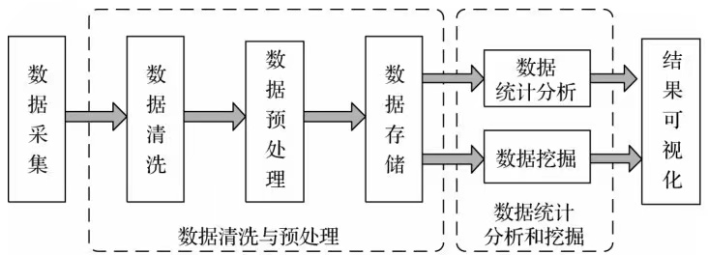
数据分析流程

Slide 18
数据分析流程

Slide 19
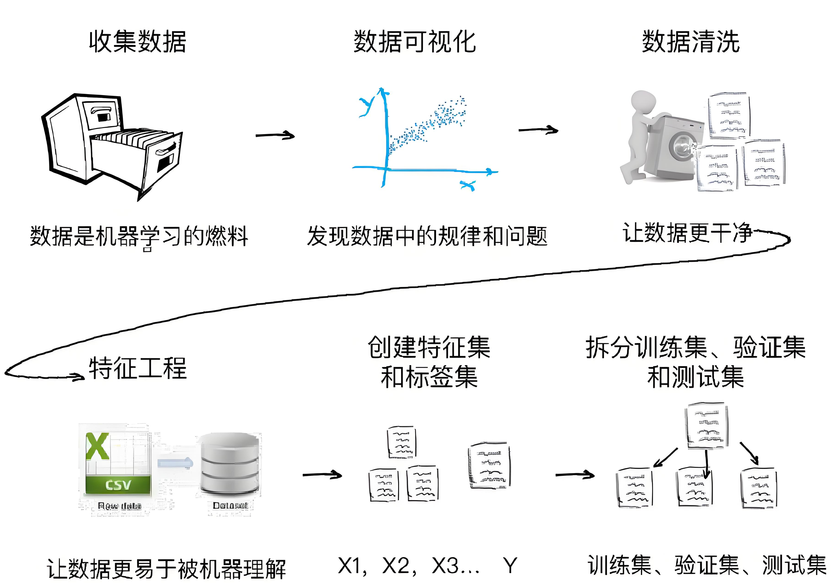
数据清洗与预处理的分步骤

Slide 20
性能评估
SVM、梯度提升等7个模型的名字

Slide 21
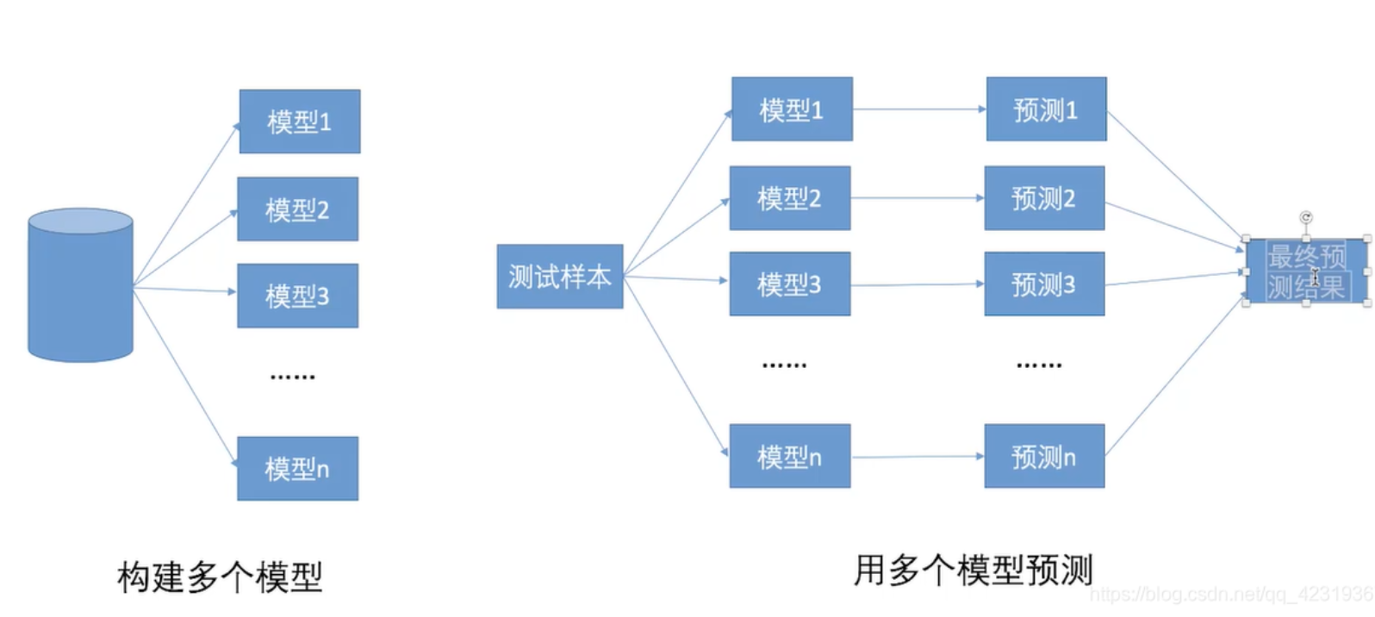
数据清洗与预处理的分步骤

Slide 22
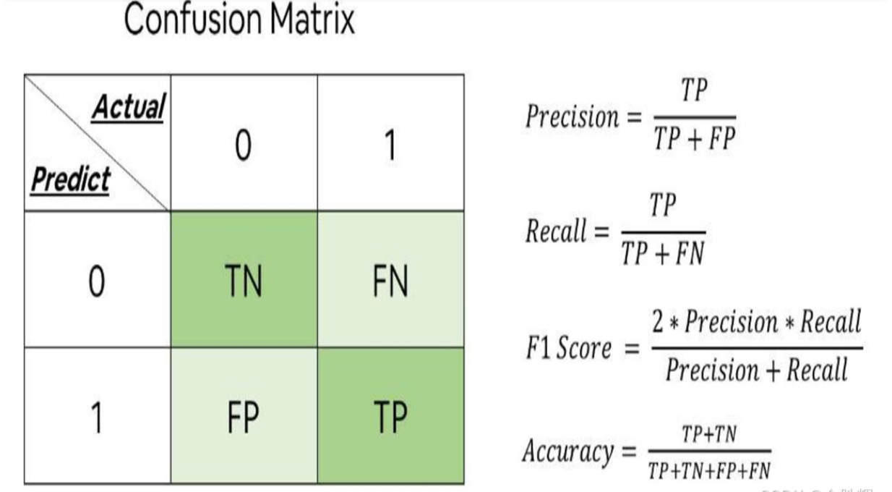
数据可视化

Slide 23
性能评估
模型 | 准确率 | 精确率 | 召回率 | F1分数
随机森林 | 99.0% | 99.0% | 99.0% | 99.0%
XGBoost | 99.9% | 99.9% | 99.9% | 99.9%
神经网络 | 91.0% | 91.0% | 91.0% | 90.8%
SVM | 91.7% | 91.7% | 91.7% | 91.5%
梯度提升 | 99.9% | 99.9% | 99.9% | 99.9%
逻辑回归 | 85.0% | 85.0% | 85.0% | 85.0%
决策树 | 90.0% | 90.0% | 90.0% | 90.0%

Slide 24
数据清洗与预处理的分步骤
AI算法流程
迭代策略
迭代策略
迭代策略
迭代策略
迭
代
策
略
数据集
数据预处理
模型训练（7个模型）
预测结果
迭代策略
特征选择
算法调优
模型评估
迭代策略
迭代策略

Slide 25
开发环境与 安装部署
PART 06

Slide 26
开发工具
分类 | 分类说明 | 详细描述
编程语言 | 前端 | Vue,Echarts
 | 后端 | JAVA，MySQL,Python
 | 客户端浏览器 | Google Chrome,火狐
 | JDK | JDK 1.8.0
 | Python | Python 3.9
 | 服务器 | Tomcat
开发环境和 主要工具 | 开发环境 | IntelliJ IDEA2020.1.2, Pycharm2.5, Visual Studio Code 1.99.2,
 | 数据库 | MySQL 8.0,Redis 5.0.10
 | 数据库图形化软件 | Navicat Premium 12
 | 框架 | Springboot
 | 项目管理工具 | Git
相关设计工具 | 画图工具 | Xmind,draw.io

Slide 27
系统的优势与创新点
基于前后端分离架构和微服务架构，提高系统的可维护性和可扩展性。
采用大数据和人工智能技术，实现交通拥堵的精准预测和智能化决策。
PART 01
PART 02

Slide 28
未来优化方向与应用场景
进一步优化算法模型，提高预测准确率和系统性能。
拓展应用场景，如智能停车、智能物流等，为城市交通管理提供更全面的解决方案。

Slide 29
谢谢大家
2025
汇报人：WPS

